Slide 1
人工智能

Slide 2
01
模拟退火法
02
遗传算法
03
BP神经网络

Slide 3
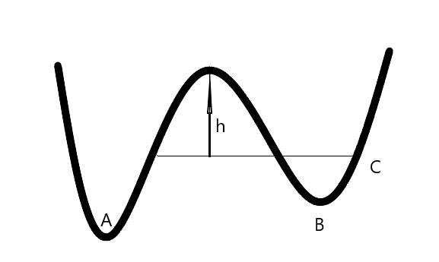
模拟退火法
1.算法原理
模拟退火法是克服爬山法缺点的有效方法， 其基本的思想是，在系统朝着能量减小的趋势这样一个变化过程中，偶尔允许系统跳到能量较高的状态，以避开局部极小点，最终稳定到全局最小点。如下图所示，若使能量在C点突然增加h，就能跳过局部极小点B，而找到全局最小点A。

Slide 4
模拟退火法
2.算法步骤
（1）初始化：设定一个充分大的初始温度T，初始化一个解S，设定在每个T值下迭代次数为L次。
（2）对k=1，...，L，做第（3）至（6）步
（3）产生新解S’
（4）计算增量，其中C(S)为评价函数
（5）若<0则接受S’作为新的解，否则以概率exp(/T)接手S′作为新的当前解。
（6）如果满足终止条件则输出当前解作为最优解，结束程序
（7）温度T逐渐减少，且T>0，转第（2）步

Slide 5
模拟退火法
3.算法参数
本次实验中，对于模拟退火法算法步骤的各项参数设定如下
（1）初始温度T为100
（2）每个T值下迭代次数L为60次
（3）C(S)评价函数，就是计算该解的路径总长度，C(S)评价函数的值是越小越好
（4）终止条件是当温度下降到一个足够小的值时终止，比如0.00001
（5）降温系数为0.9999，每次降温时就让温度T更新为T*降温系数的值

Slide 6
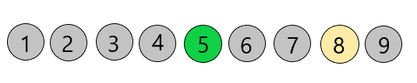

模拟退火法
4.领域操作
交换路径中任意两点的位置

Slide 7
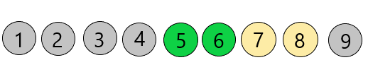

模拟退火法
4.领域操作
随机逆置城市的位置

Slide 8


模拟退火法
4.领域操作
随机移动城市的位置

Slide 9
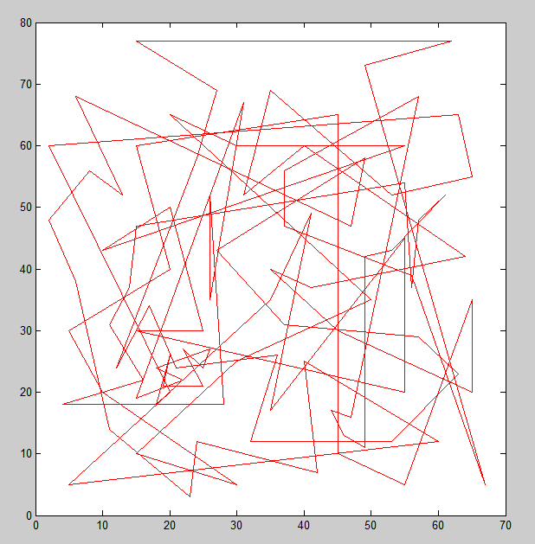
模拟退火法
误差为最优解的224.079%
Title

Slide 10
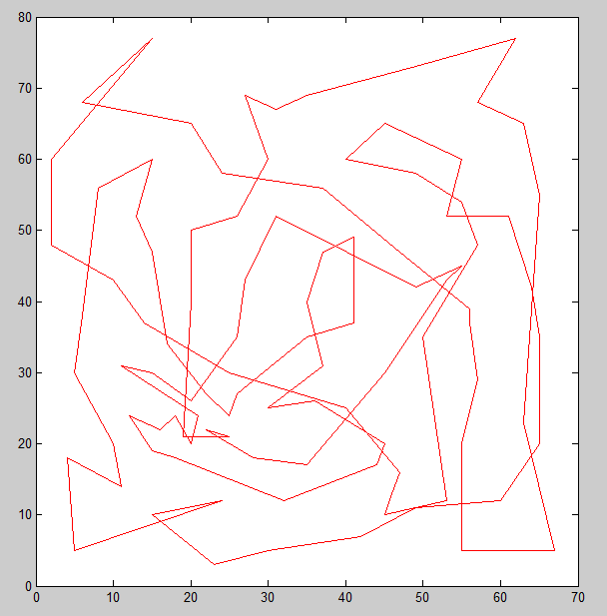
模拟退火法
误差为最优解的58%
Title

Slide 11
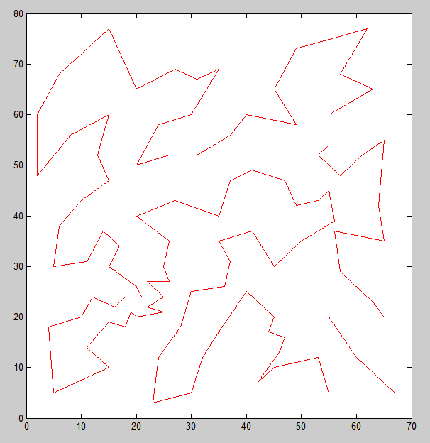
模拟退火法
误差为最优解的6%
Title

Slide 12
遗传算法
1.算法参数
本次实验中，对于遗传算法步骤的各项参数设定如下
（1）群体大小为20
（2）交叉概率为90%
（3）变异概率为5%
（4）终止条件是迭代次数到达一个预定值
（5）适应值函数，就是解的路径总长度的倒数，适应值函数的值是越大越好

Slide 13
遗传算法
2.精英保留策略
在产生新一代群体时，可以采用精英保留策略。具有精英保留策略的遗传算法是全局收敛的。精英个体是种群进化到当前为止搜索到的适应度最高的个体，它具有良好的基因结构和优良特性。这样在遗传进化的过程中，迄今为止出现的最优个体不会被遗传操作所破坏。
精英选择方法如下：设到第t代时，群体中x为最优个体。在新一代t+1代群体中，若不存在比x更优的个体，就把上一代最优的个体x替换掉新一代的最差个体。

Slide 14
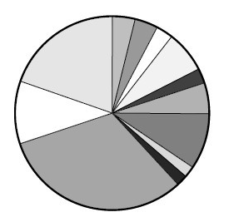
遗传算法
3.遗传操作
选择操作采用转盘赌选择法。该策略是先将个体的相对适应值记为p_{i}，然后根据选择概率{p_{i}，i=1,2,...，N}，进行选择。

Slide 15
遗传算法
3.遗传操作
交叉操作采用多点交叉方法。进行交叉操作时要注意，有可能会产生冲突，需要解决冲突。变异操作就是直接交换两个基因的位置。
1 5 6 4 8 2 3 9 7
5 9 8 7 4 1 2 6 3
1 5 6 4 4 1 2 6 7
5 9 8 7 8 2 3 9 3
3 5 9 8 4 1 2 6 7
5 6 4 7 8 2 3 9 1

Slide 16
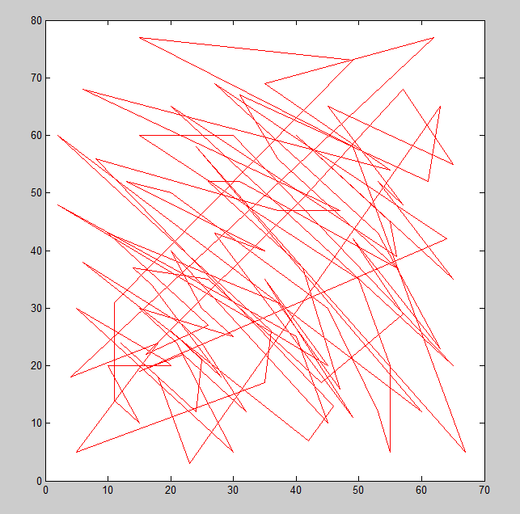
遗传算法
误差为最优解的310.074%
Title

Slide 17
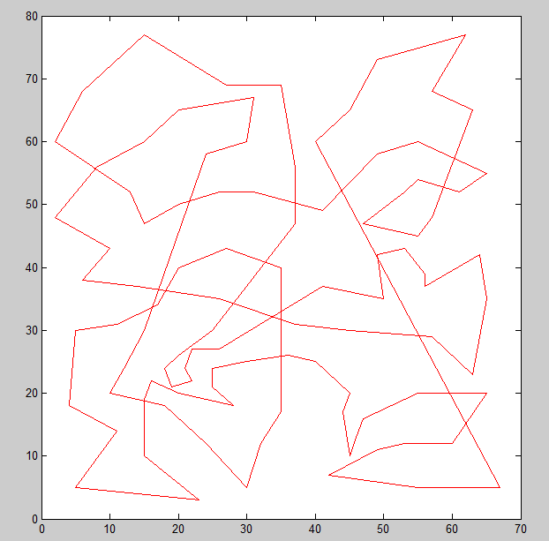
遗传算法
误差为最优解的41.4627%
Title

Slide 18
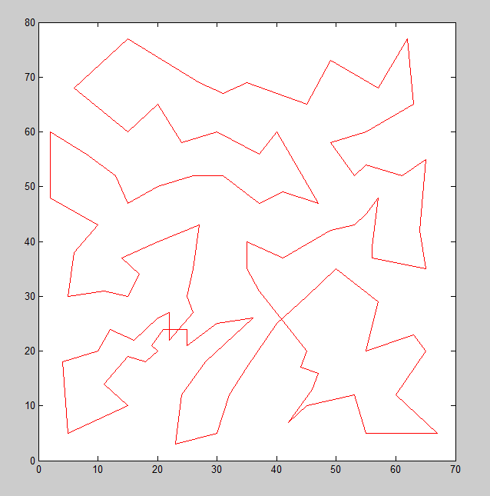
遗传算法
误差为最优解的9.33108%

Slide 19
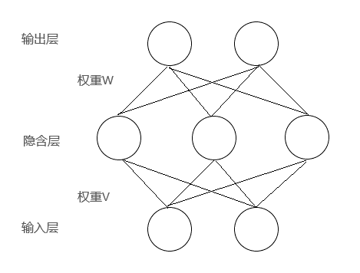
BP神经网络
1.算法原理
BP神经网络的三层结构如图所示。BP神经网络算法分为信号的前向传播和误差的反向传播两个基本过程。
输入层接受初始数据，经过权重V的加权，得到隐含层各个节点的数据。同理，隐含层的数据经过权重W加权，得到输出层各个节点的数据。然后根据目标输出与实际输出的误差值进行误差的反向传播，反向传播过程利用到梯度下降技术，通过调整权重W和V，使得目标输出与实际输出的误差值达到最小。

Slide 20
BP神经网络
2.算法参数
本次实验中，对于BP神经网络算法步骤的各项参数设定如下
（1）输入层节点数256，X=(x1,x2,x3…xn)，对应图片像素16*16
（2）隐藏层节点数64，Y=(y1,y2,y3…ym)
（3）输出层节点数10，O=(o1,o2,o3…or)，对应0-9十个数字
（4）输入层到隐藏层的权重：V=(V1,V2,V3…Vm)，Vj是一个列向量，表示输入层所有神经元通过Vj加权，得到隐藏层的第j个神经元
（5）隐藏层到输出层的权重：W=(W1,W2,W3…Wr)，Wk是一个列向量，表示隐藏层的所有神经元通过Wk加权，得到输出层的第k个神经元

Slide 21

BP神经网络
3.正向传播
根据BP神经网络算法定义，可以得出各层数据的关系
计算出隐含层的输出后，要使用激活函数将输出值转化，然后再传入输出层，输出层的输出同样经激活函数转化，得到最后的实际输出。激活函数如下，s为对应节点的值

Slide 22
BP神经网络
4.反向传播
反向传播算法需要用到梯度下降的数学推导，这里省去过程，直接用公式计算。其中output就是理想的输出，o是实际输出，y是隐含层的输出，x是输入层的输出

Slide 23
THANK YOU

